Slide 1
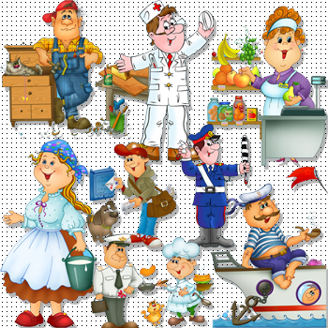
Азбука профессий

Slide 2
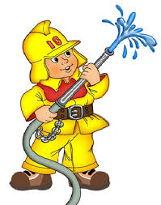
С огнем бороться мы должны, с водою мы напарники. Мы очень людям всем нужны ответь скорее,кто же мы?

Slide 3
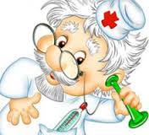
Кто в дни болезней всех полезней и лечит нас от всех болезней?

Slide 4
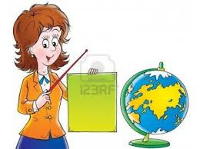
Кто учит детишек читать и писать,природу любить,стариков уважать?

Slide 5
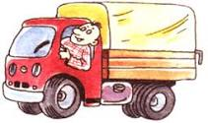
Встаем мы очень рано,ведь наша забота –всех отвозить по утрам на работу.

Slide 6
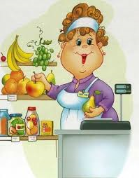
Нам дает товар и чек Не философ ,не мудрец и не супер человек,а обычный….

Slide 7
На посту своем стоит ,за порядком он следит.Строгий смелый офицер.Кто он?

Slide 8
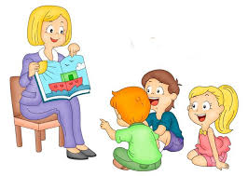
Учит вежливости нас,почитает вслух рассказ.Не учитель,не писатель.Это няня,….

Slide 9
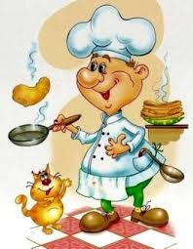
Скажи кто так вкусно готовит щи из капусты,салаты,винегреты,все завтраки,обеды?

Slide 10
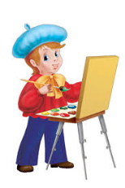
Он пишет красками пейзаж,и он портрет напишет наш.Вот берет он карандаш…Сразу ясно всем….

Slide 11
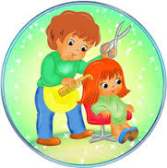
Ножницы,шампунь,расческа-всем я делаю прически,стригу и взрослых и детей.Отгадай меня скорей?

